Slide 1

TOÁN 2
Tập 1
Tuần 12
Bài 33: Các tính chất của phép nhân

Slide 2

KHỞI ĐỘNG

Slide 3




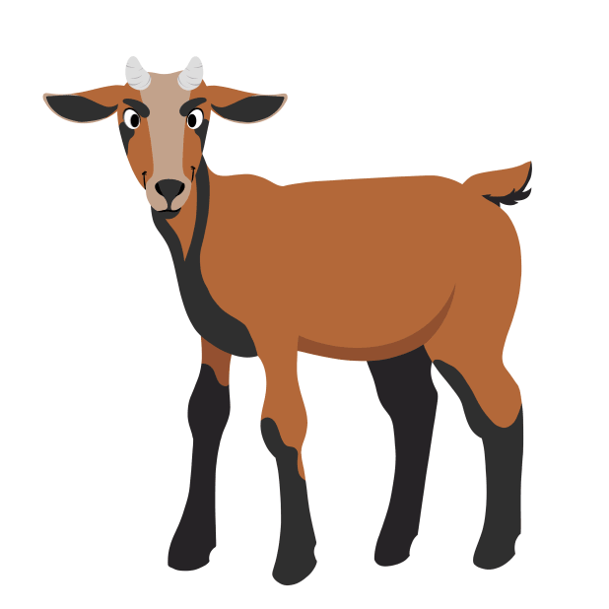




Dùng các thẻ số rời lập thành các phép tính tương ứng ( thẻ số 3, 4, 12, thẻ dấu =, x)

Slide 4

PHÂN TÍCH, KHÁM PHÁ

Slide 5

Thứ ……., ngày ….. tháng …. năm 2023
TOÁN
CÁC TÍNH CHẤT CỦA PHÉP NHÂN
a. Tính chất giao hoán của phép nhân
8 x 3 =
24
3 x 8 =
24
Nên 8 x 3 = 3 x 8
Khi thực hiện phép nhân hai số , ta có thể đổi chỗ các thừa số mà tích không thay đổi.

Slide 6




2. Tính chất kết hợp của phép nhân
( 3 x 5) x 6
3 x (5 x 6)
= 3 x 30
= 90
= 15 x 6
= 90
Vậy:
( 3 x 5 ) x 6 = 3 x ( 5 x 6 )
Khi nhân một tích hai số với số thứ ba, ta có thể nhân số thứ nhất với tích của số thứ hai và số thứ ba

Slide 7
3. Nhân với số 1. Nhân với số 0
6 x 1 = 6
4 x 0 = 0
1 x 6 = 6
0 x 4 = 0
Số nào nhân với 1 cũng cho kết quả bằng chính số đó
Số nào nhân với 0 cũng cho kết quả bằng 0

Slide 8

LUYỆN TẬP – THỰC HÀNH

Slide 9

1
Số
a)
12 x 4 =
x 12
( 17 x 5 ) x 2 = 17 x ( 5 x )
86 x 2 x 5 = 86 x ( 2 x )
106 x 3 =
3 x

Slide 10
1
Số
12 x 4 =
4
x 12
2
( 17 x 5 ) x 2 = 17 x ( 5 x )
5
86 x 2 x 5 = 86 x ( 2 x )
106 x 3 =
3 x
106

Slide 11
1
Số
519 x = 0
x 0 = 0
7 x = 7
1x = 0
x 1 = 3456
432 x = 432

Slide 12
1
Số
0
0
x 0 = 0
1
519 x = 0
7 x = 7
0
3456
x 1 = 3456
432 x = 432
1x = 0
1

Slide 13

4
Tính bằng cách thuận tiện nhất ( theo mẫu)
Mẫu: 35 x 2 x 5 = 35 x ( 2 x 5 )
= 35 x 10
= 350
25 x 4 x 92 = (25 x 4) x 92
= 100 x 92
= 9200
a) 216 x 5 x 2
b) 4 x 76 x 25
c) 5 x 19 x 2
d) 125 x 23 x 8

Slide 14
4
Tính bằng cách thuận tiện nhất ( theo mẫu)
216 x 5 x 2 = 216 x ( 2 x 5 )
= 216 x 10
= 2160
4 x 76 x 25 = (4 x 25) x 76
= 100 x 76
= 7600
5 x 19 x 2 = 19 x ( 5 x 2 )
= 19 x 10
= 160
125 x 23 x 8 = (125 x 8) x 23
= 1000 x 23
= 23000

Slide 15
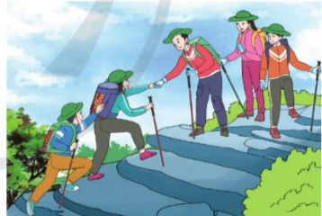
Một nhóm 5 người dự định đi dã ngoại trong 3 ngày. Mỗi ngày một người dự kiến mang theo 2 kg đồ ăn uống. Hỏi nhóm người này cần mang theo bao nhiêu ki-lô-gam đồ ăn uống trong quá trình dã ngoại?
Bài giải
Số ki-lô-gam đồ ăn uống một người phải mang theo trong 3 ngày là:
2 x 3 = 6 (kg)
Số ki-lô-gam đồ ăn uống cả nhóm cần mang theo trong quá trình dã ngoại là:
6 x 5 = 30 (kg)
Đáp số: 30 kg đồ ăn uống

Slide 16
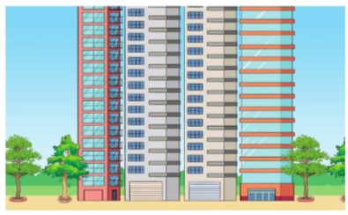
Một khu chung cư có 4 toà nhà, mỗi toà nhà dành ra 25 tầng để ở, mỗi tầng có 12 căn hộ. Hỏi khu chung cư này có bao nhiêu căn hộ để ở?
Bài giải
Mỗi tòa nhà có số căn hộ để ở là:
12 x 25 = 300 (căn hộ)
Khu chung cư này có số căn hộ để ở là:
300 x 4 = 1 200 (căn hộ)
Đáp số: 1 200 căn hộ

Slide 17


Em hãy chia sẻ những việc
đã thực hiện được trong bài học hôm nay.

Slide 18


DẶN DÒ

